Slide 1
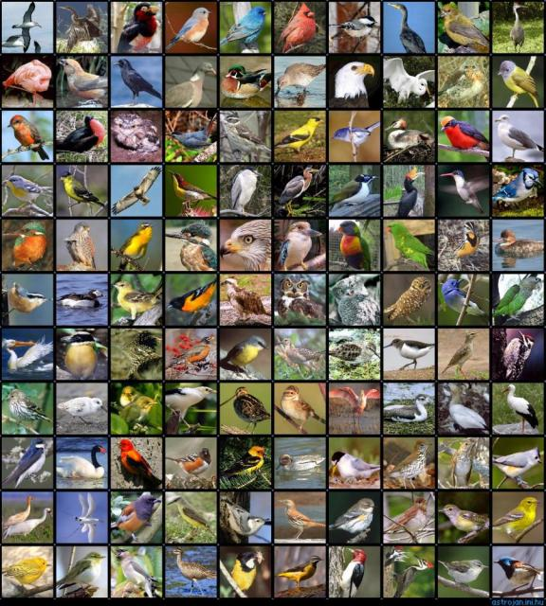
Madarak

Slide 2
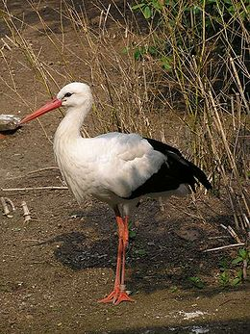
Gólya

Slide 3
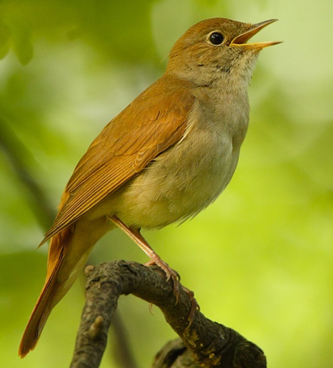
Csalogány

Slide 4
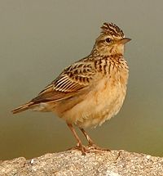
Pacsirta

Slide 5
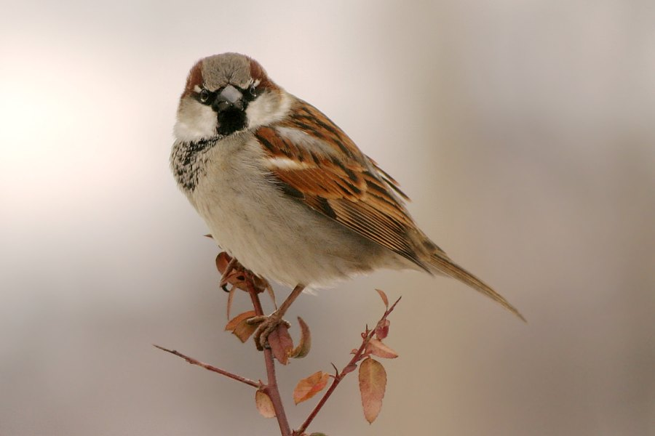
Veréb

Slide 6
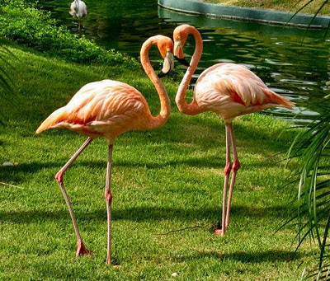
Flamingó

Slide 7
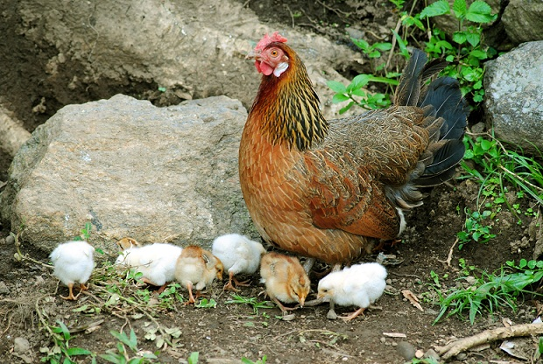
Tyúk

Slide 8
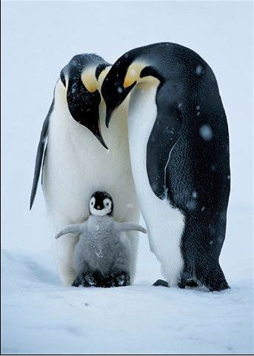
Pingvin

Slide 9
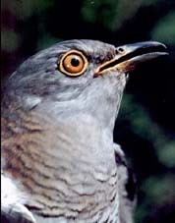
Kakukk

Slide 10
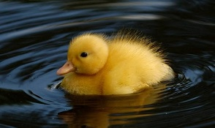
Kacsa

Slide 11
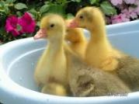
Liba

Slide 12
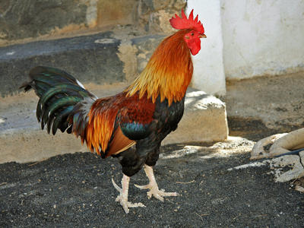
Kakas

Slide 13
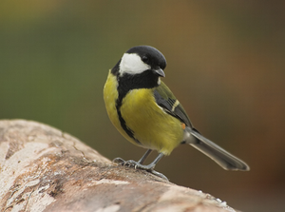
Cinke

Slide 14
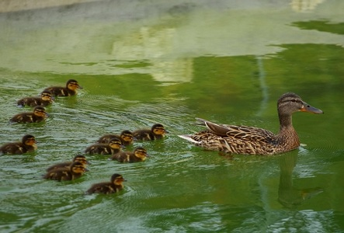
Réce

Slide 15
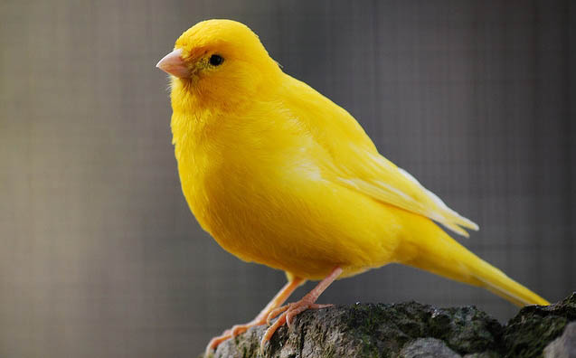
Kanári

Slide 16
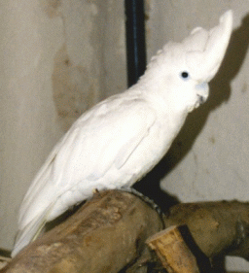
Kakadu

Slide 17
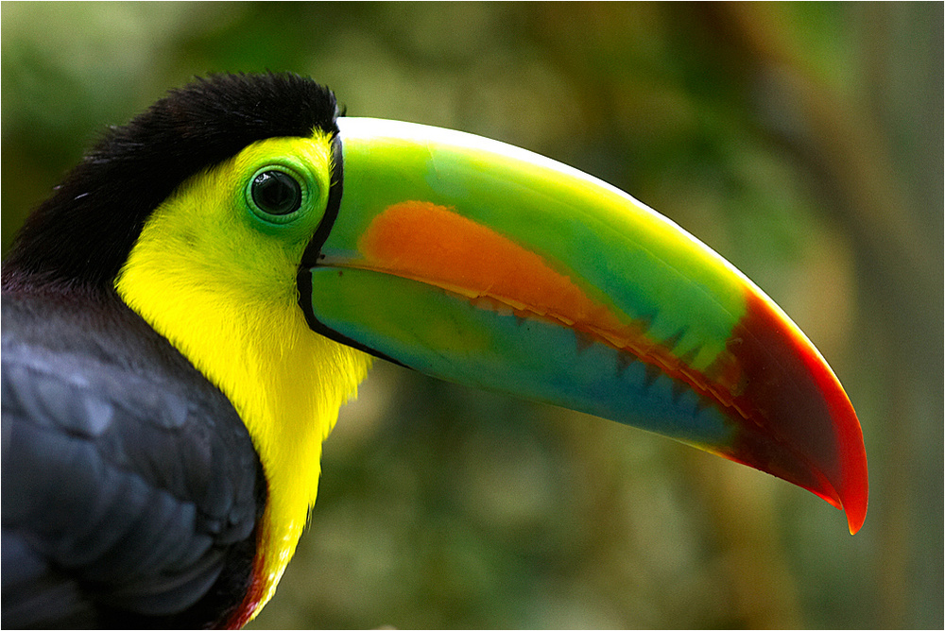
Tukán

Slide 18
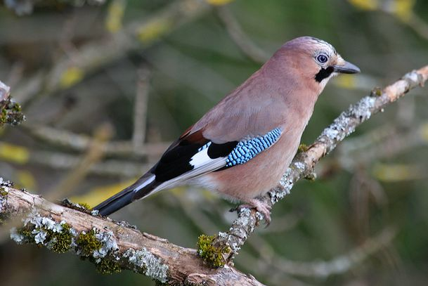
Szajkó

Slide 19
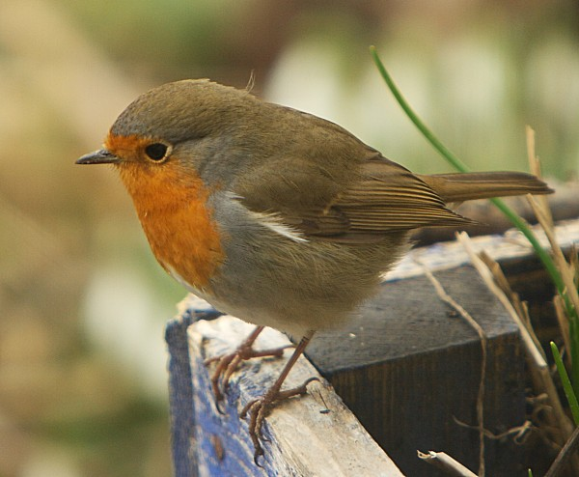
Vörösbegy

Slide 20
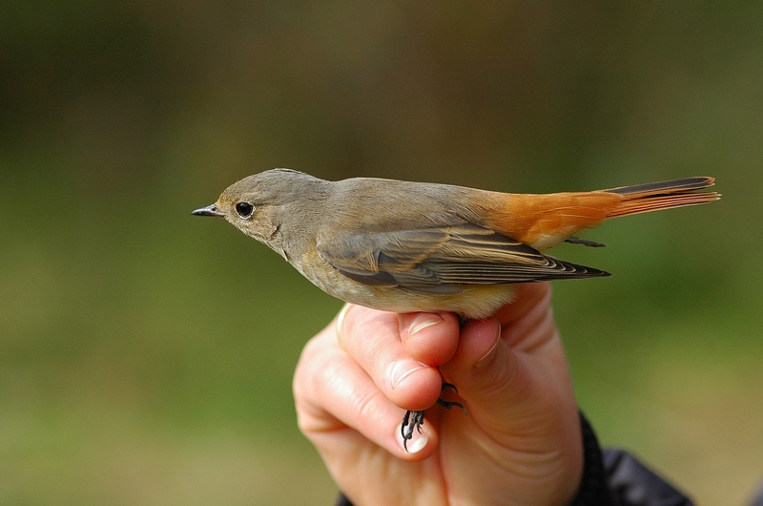
Rozsdafarkú

Slide 21
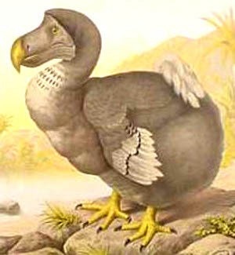
Dódómadár

Slide 22
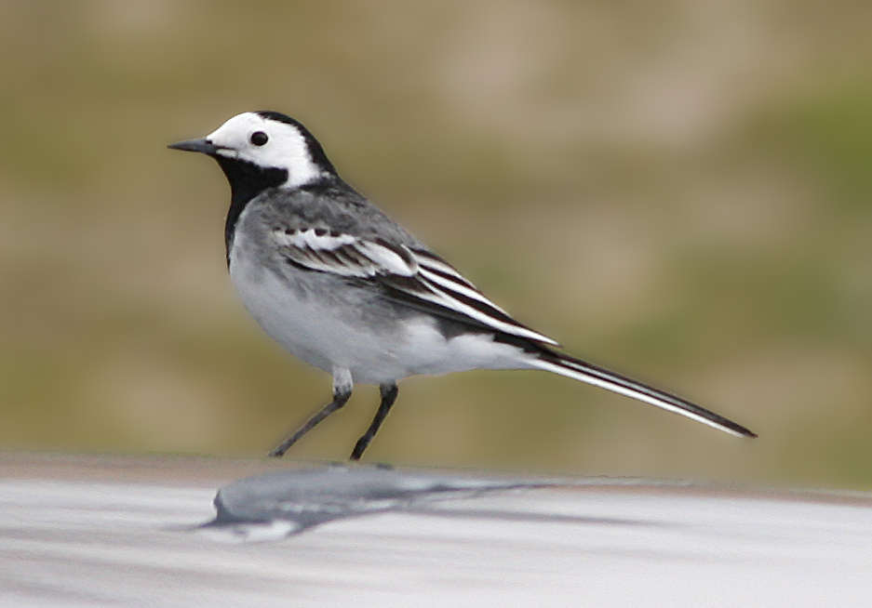
Barázdabillegető

Slide 23
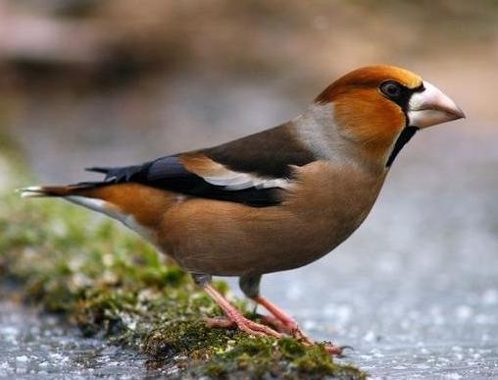
Meggyvágó

Slide 24
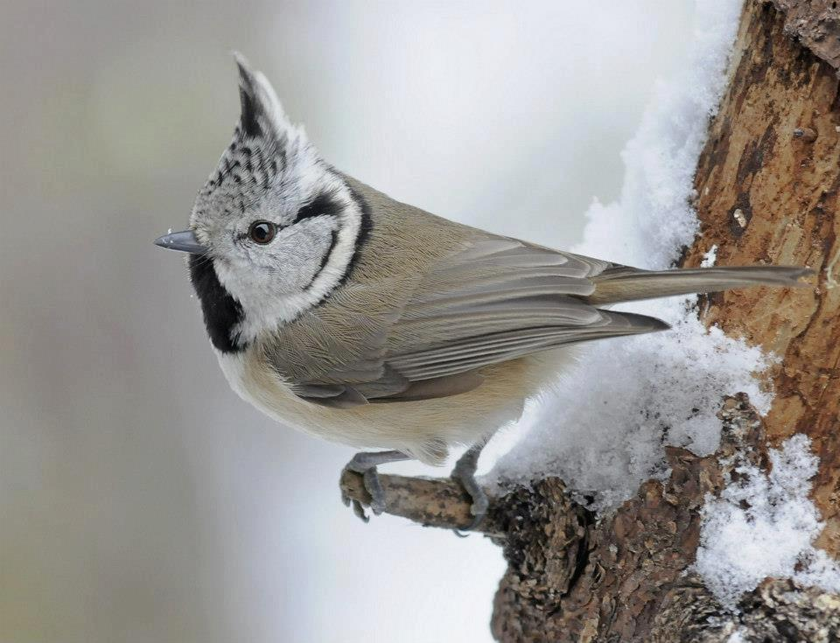
Búboscinege

Slide 25
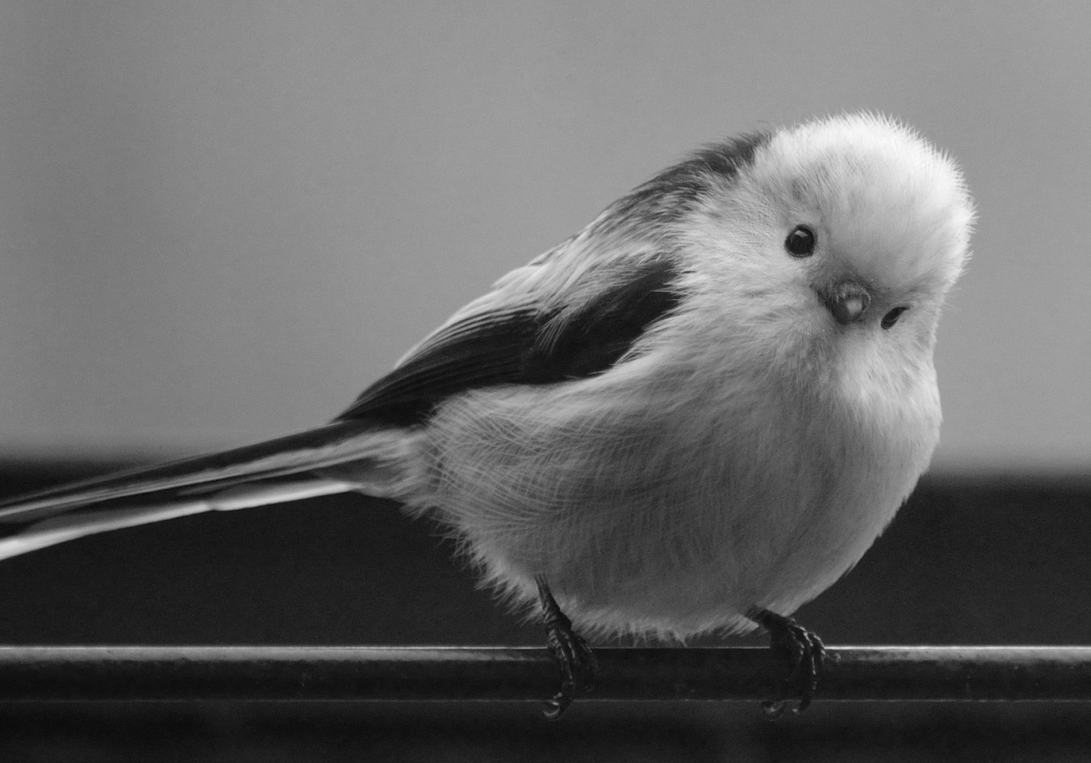
Őszapó

Slide 26
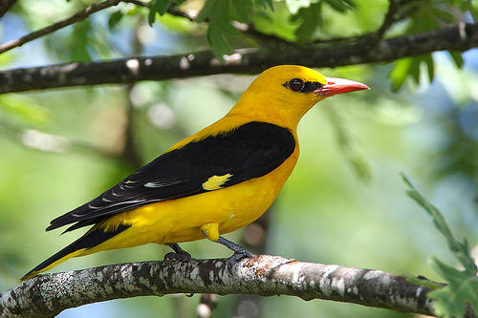
Sárga rigó

Slide 27
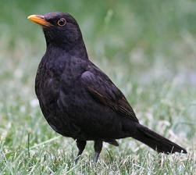
Fekete rigó

Slide 28
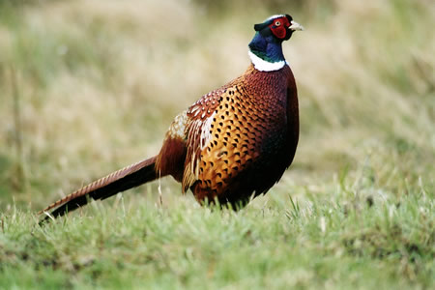
Fácán

Slide 29
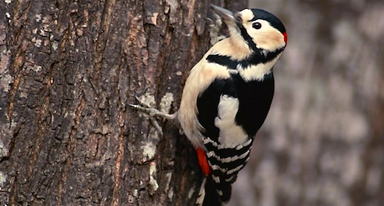
Harkály

Slide 30
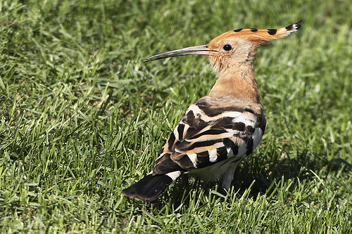
Búbos banka

Slide 31
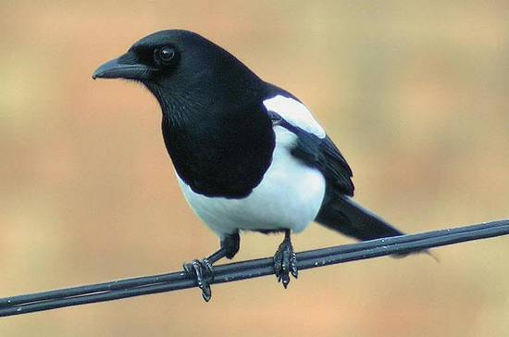
Szarka

Slide 32
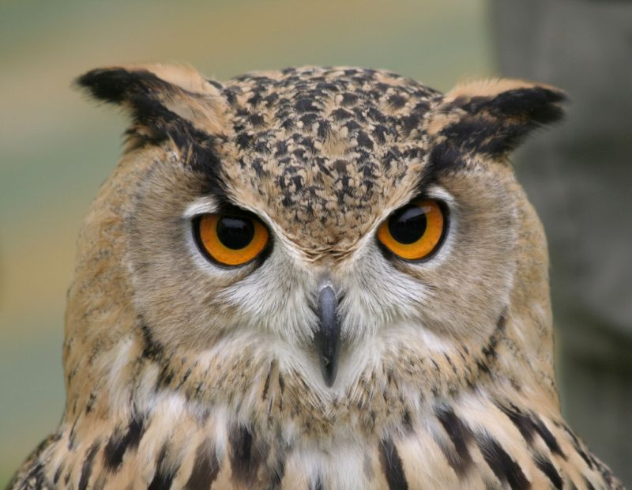
Bagoly

Slide 33
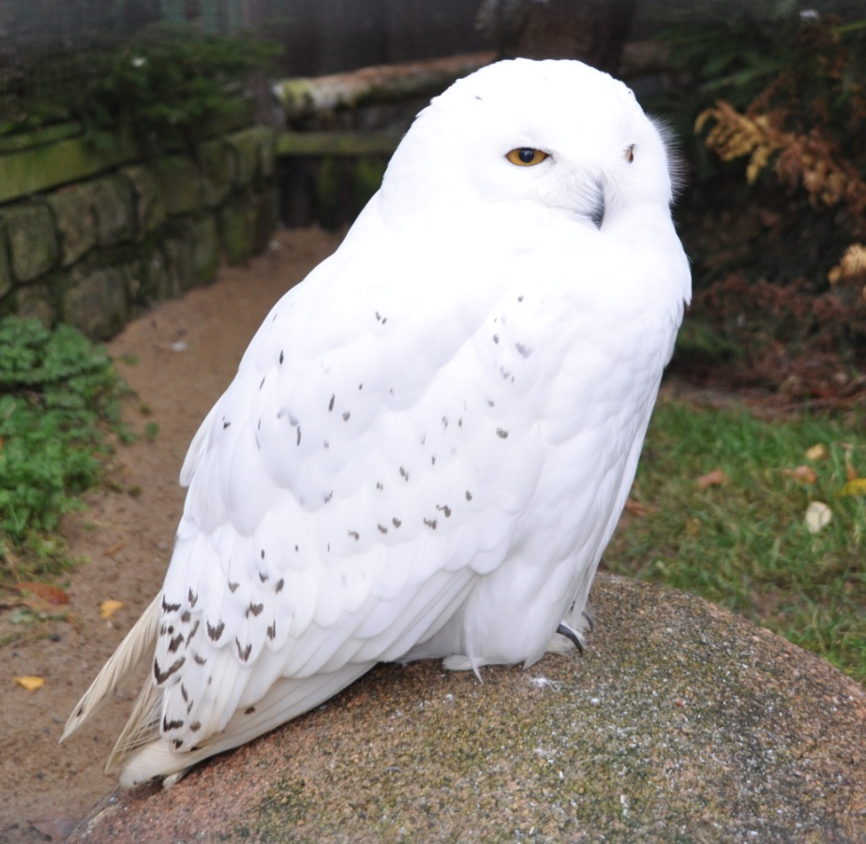
Hóbagoly

Slide 34
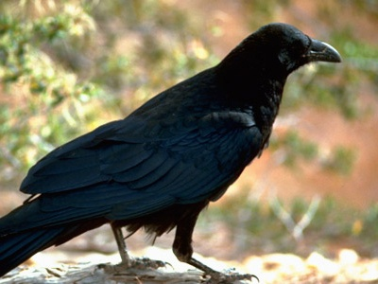
Holló

Slide 35
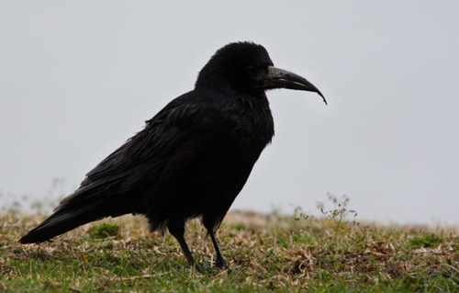
Varjú

Slide 36
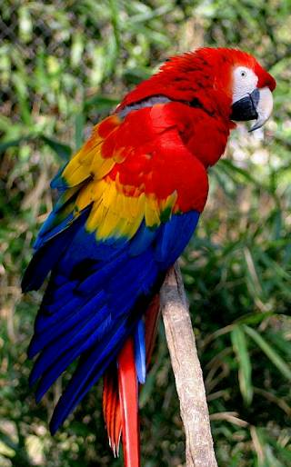
Papagáj

Slide 37
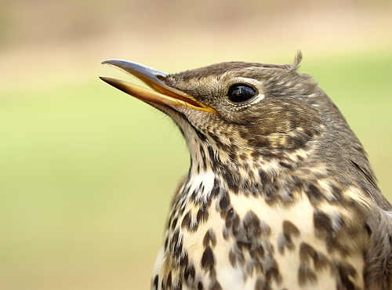
Énekesrigó

Slide 38
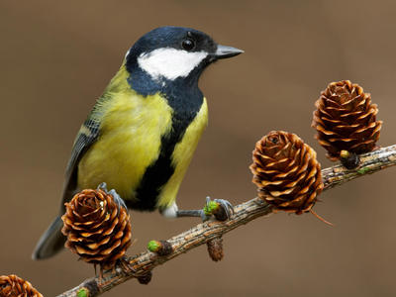
Széncinege

Slide 39
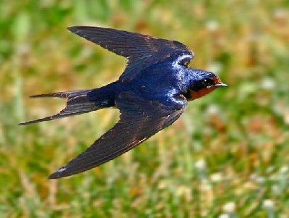
Füsti fecske

Slide 40
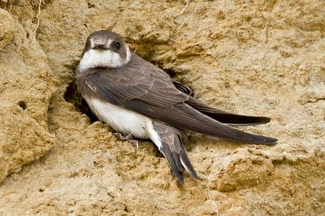
Parti fecske

Slide 41
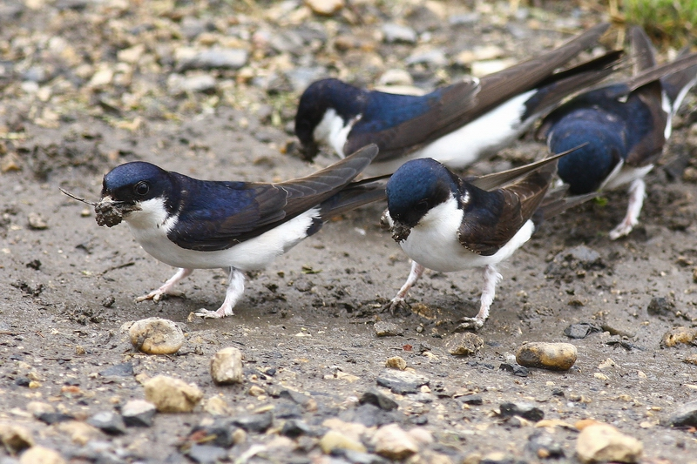
Molnár fecske

Slide 42
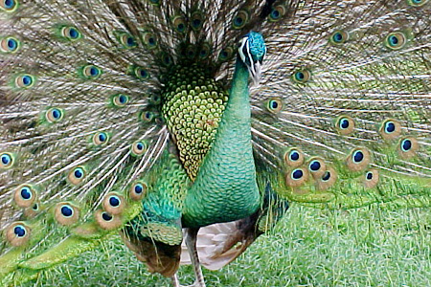
Páva

Slide 43
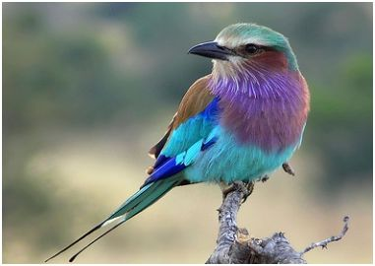
Szalakóta

Slide 44
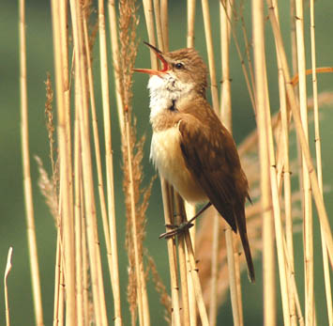
Nádi poszáta

Slide 45
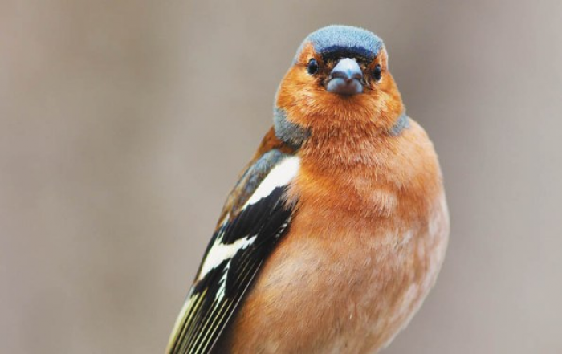
Pinty

Slide 46
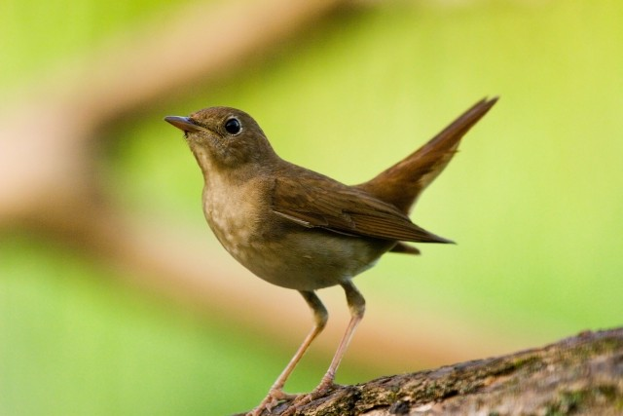
Fülemüle

Slide 47
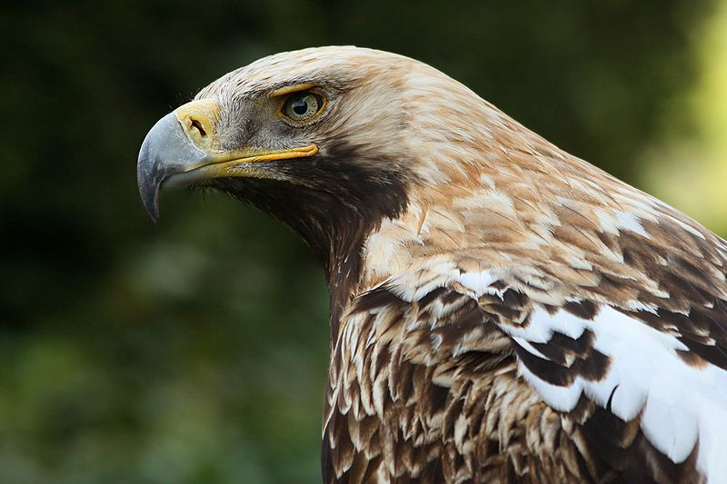
Sas

Slide 48
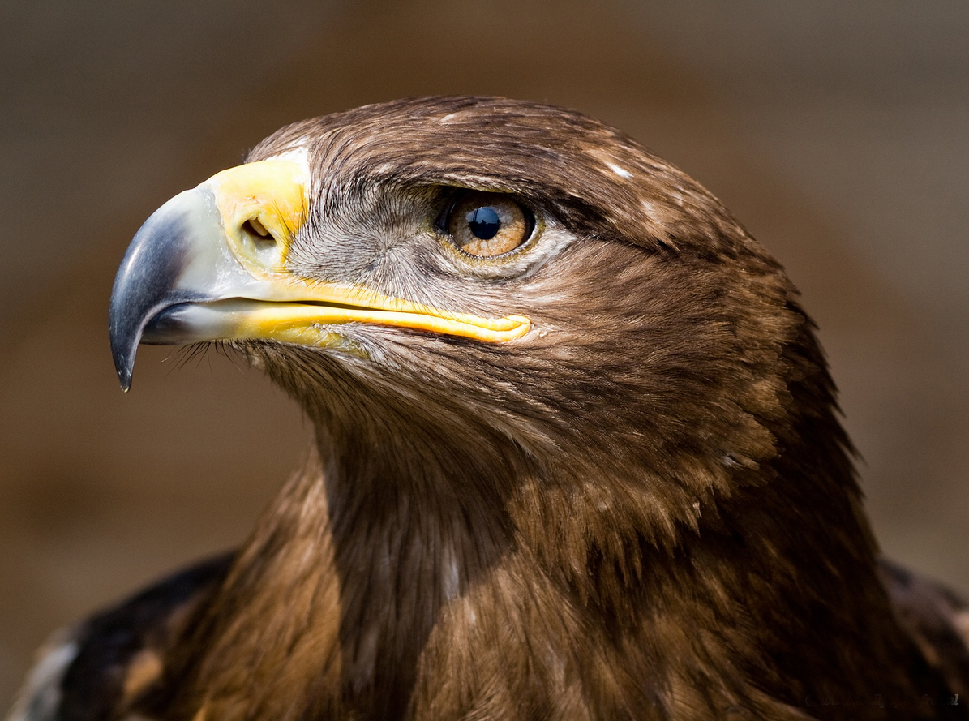
Szirti sas

Slide 49
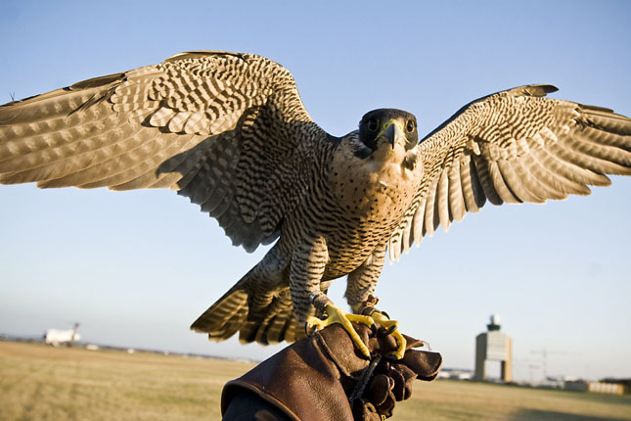
Sólyom

Slide 50
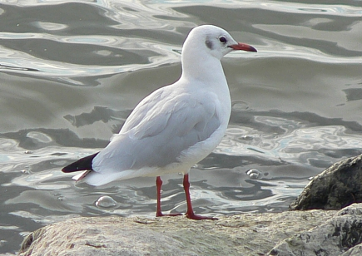
Sirály

Slide 51
Dankasirály

Slide 52
Galamb

Slide 53
Béke galamb

Slide 54
Héja

Slide 55
Csóka

Slide 56
Fürj

Slide 57
Hattyú

Slide 58
Bíbic

Slide 59
Fenyőrigó

Slide 60
Tengelic

Slide 61
Sárga billegető

Slide 62
Daru

Slide 63
Kékbegy

Slide 64
Sárgafejű királyka

Slide 65
Ökörszem

Slide 66
Süvöltő

Slide 67
Zöldike

Slide 68
Csuszka

Slide 69
Jégmadár

Slide 70
Mandarin réce

Slide 71
Aranyfácán

Slide 72
Köszönöm a figyelmet! Készítette: Szilágyi Eszter 4. osztály Újfalu 10 éves

